Slide 1


UBND QUẬN LONG BIÊN
TRƯỜNG MẦM NON HOA SỮA
LĨNH VỰC PHÁT TRIỂN THẨM MỸ
HOẠT ĐỘNG TẠO HÌNH
Đề tài: “Di màu làm mặt nước
Lứa tuổi : Nhà Trẻ : 24-36 tháng

Slide 2

HOẠT ĐỘNG ỔN ĐỊNH TỔ CHỨC
HÁT BÀI : “CÁ VÀNG BƠI ”

Slide 3
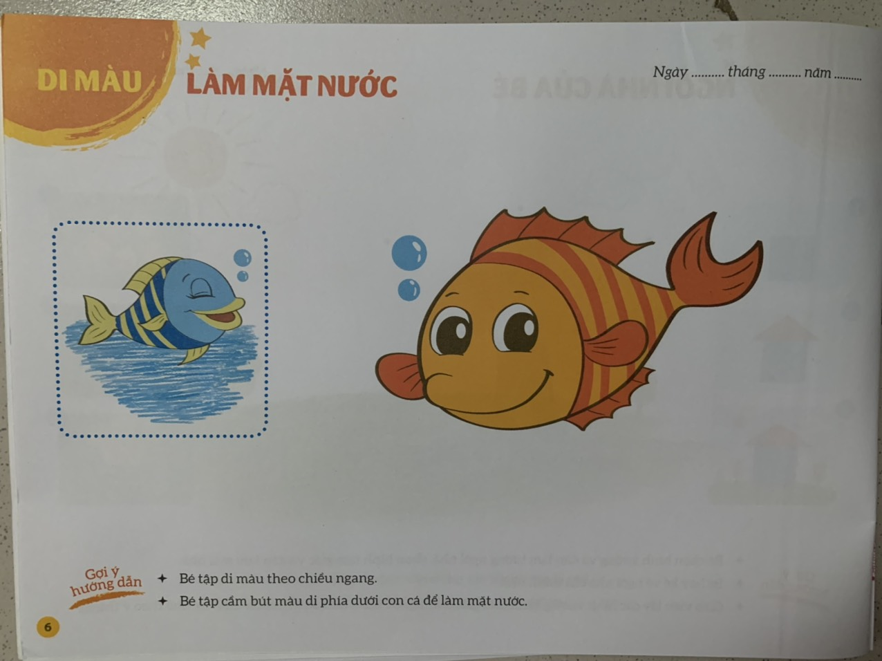

Cô giáo đọc gợi ý hướng dẫn của bài học

Slide 4

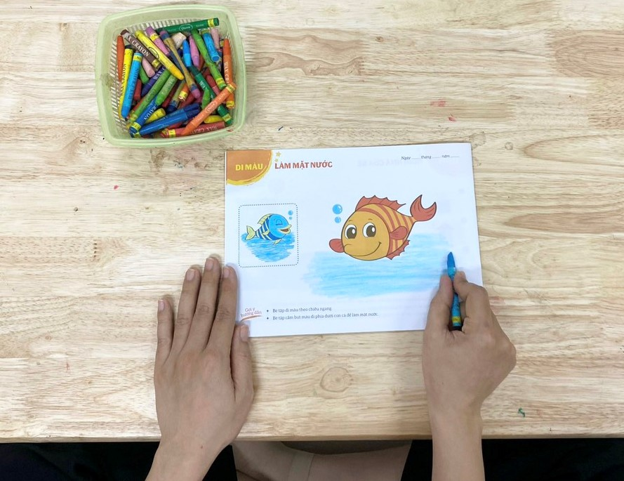
Cô hướng dẫn trẻ
Khi tô màu cô cầm bút tay phải , cầm bằng 3 ngon tay
Tay trái cô tì nhẹ lên mét vở để giữ

Slide 5
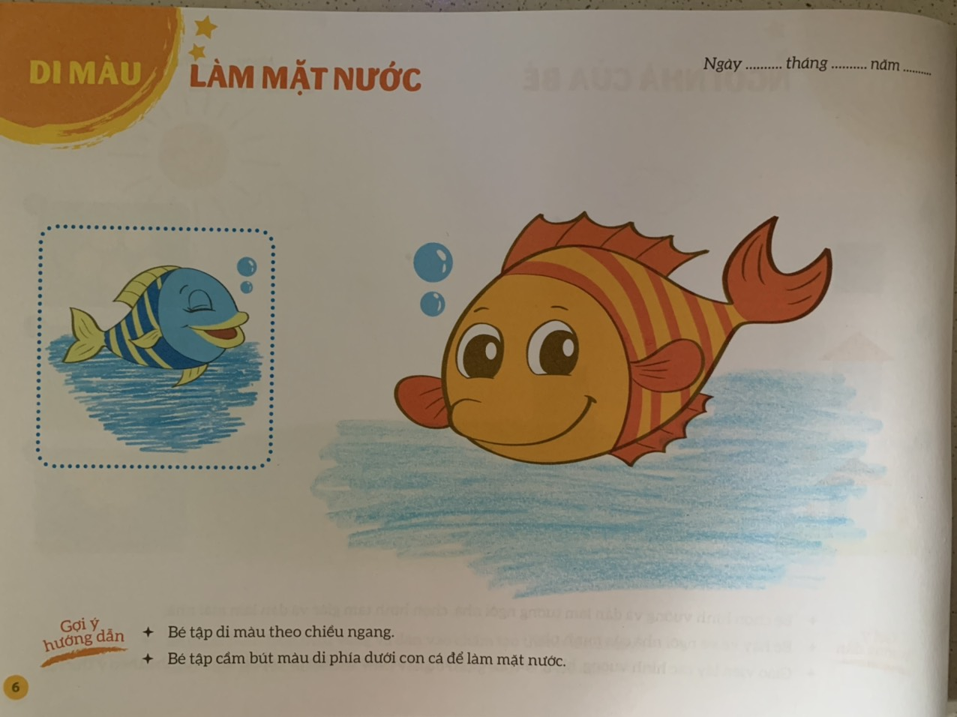

Slide 6
HOẠT ĐỘNG TRẺ
TRẺ THỰC HIỆN

Slide 7


